Slide 1
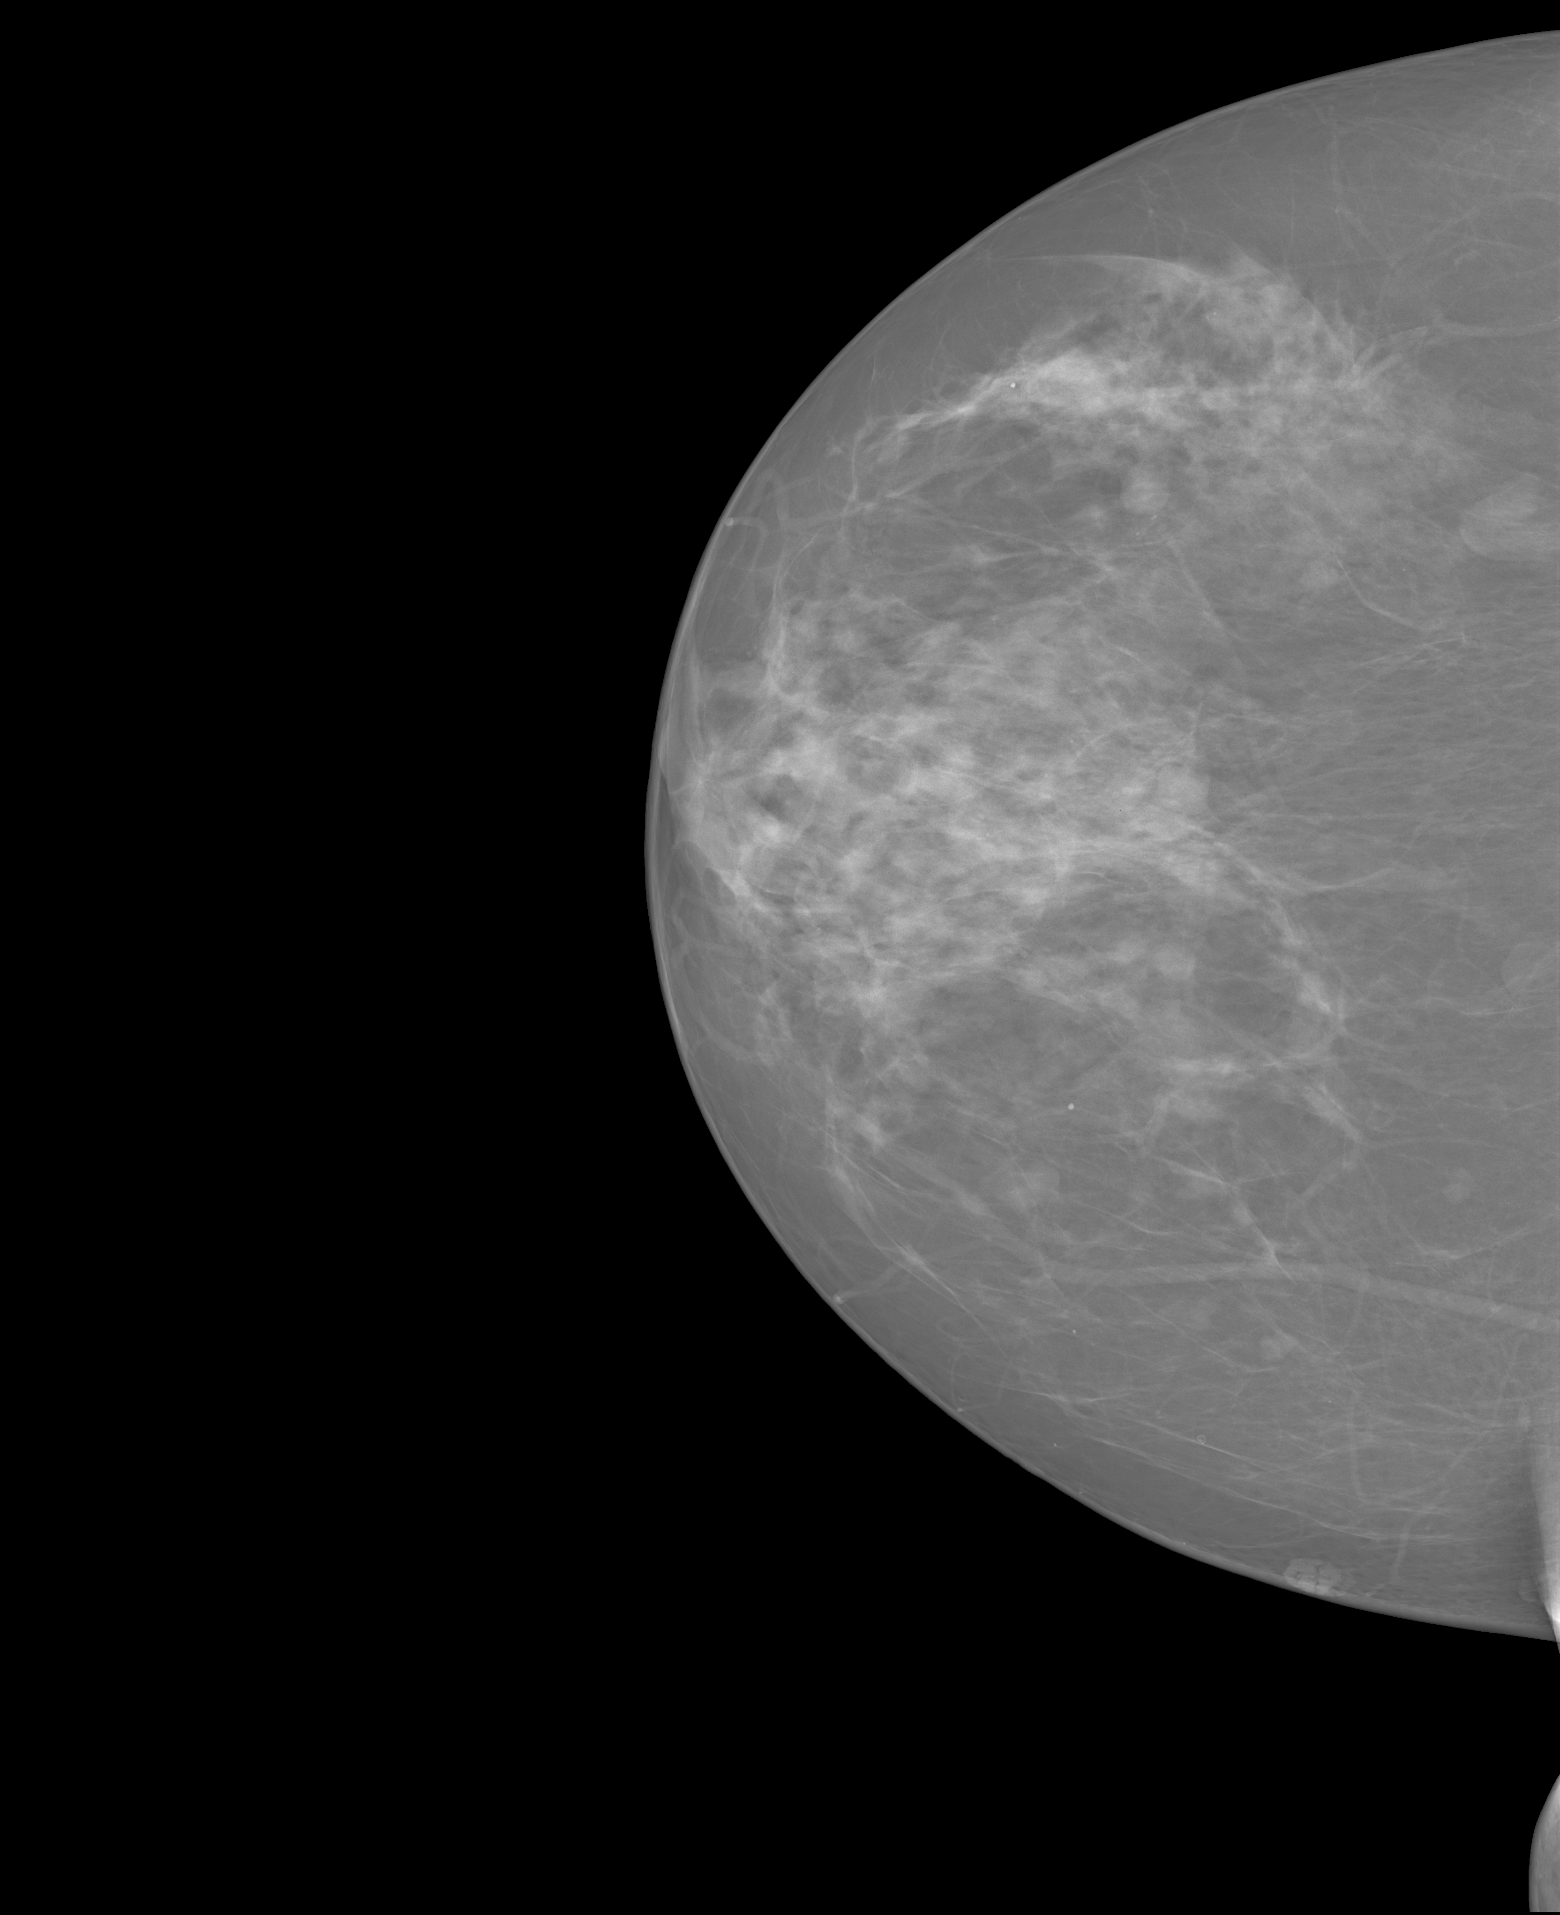
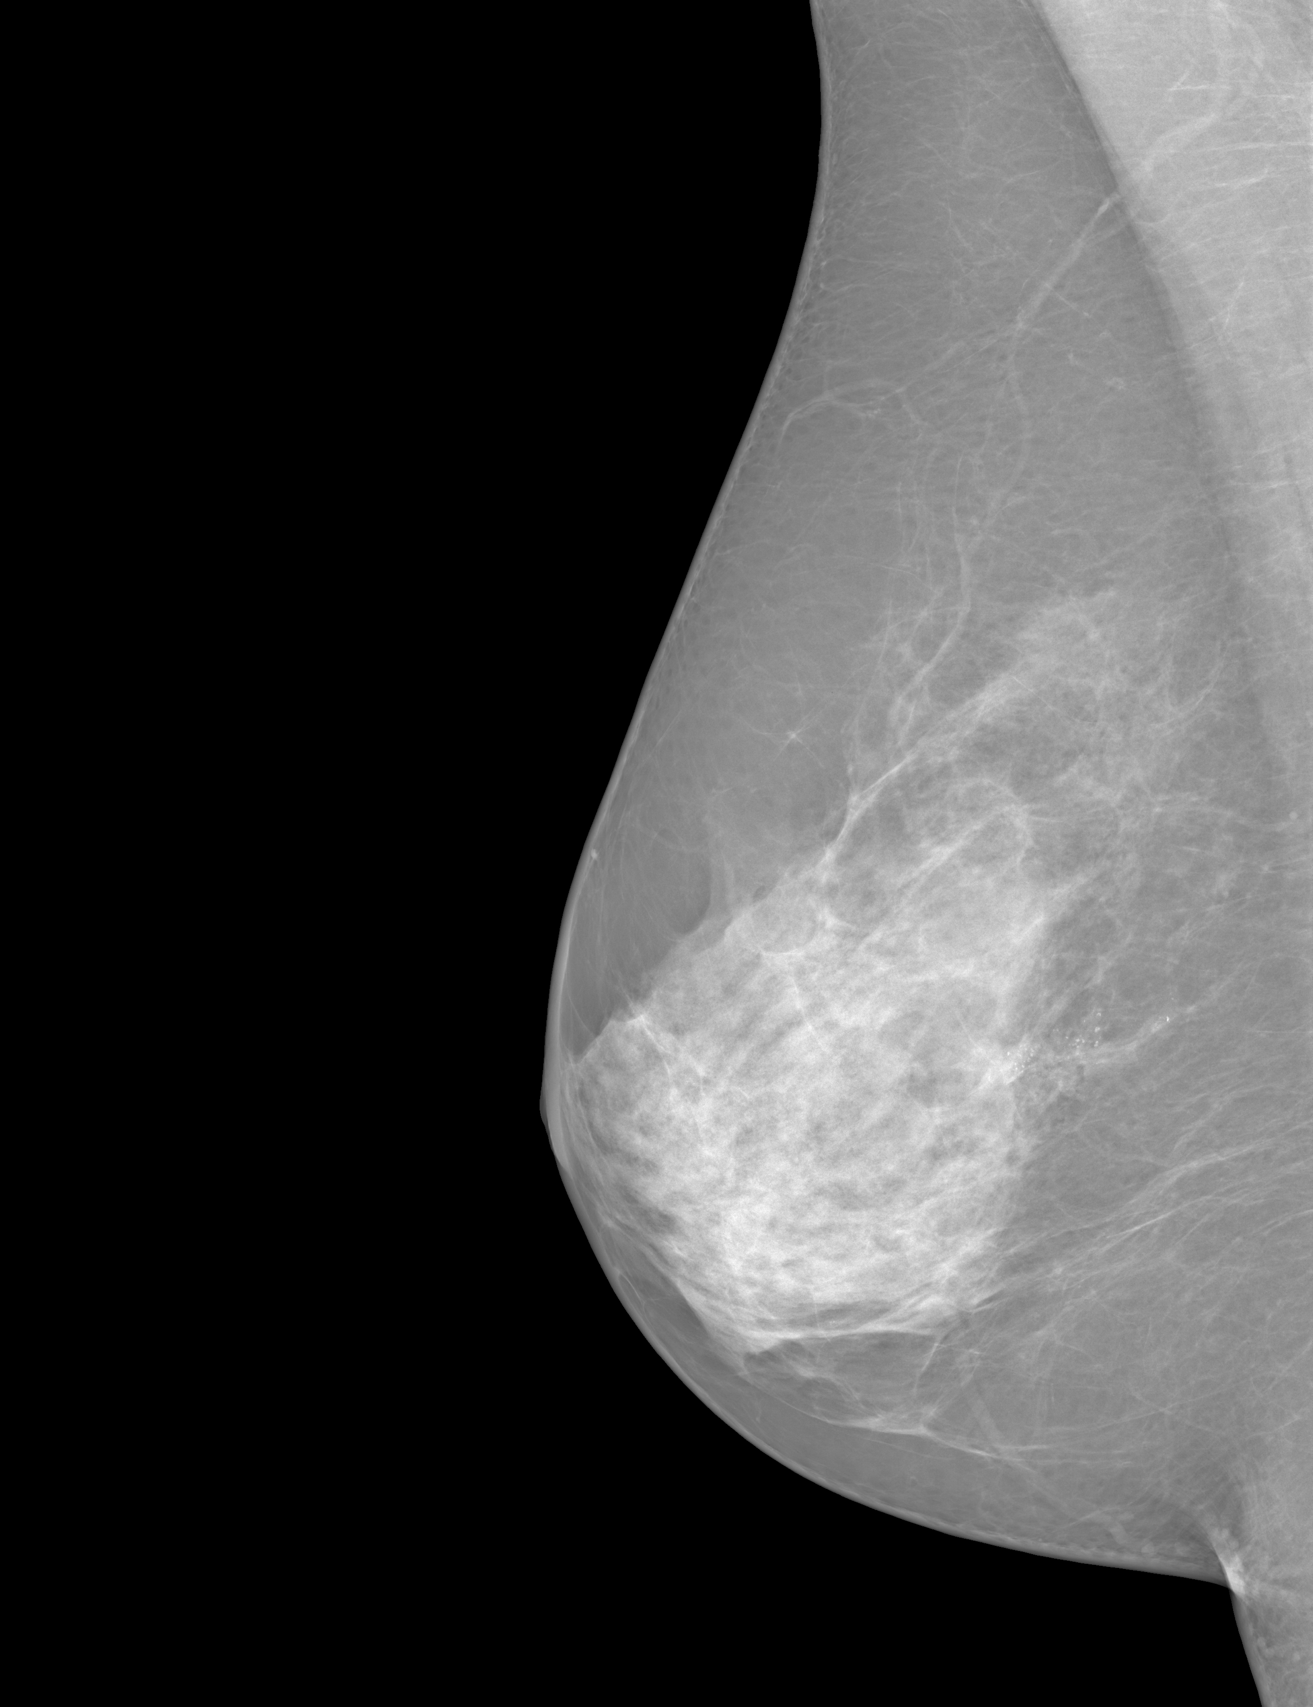
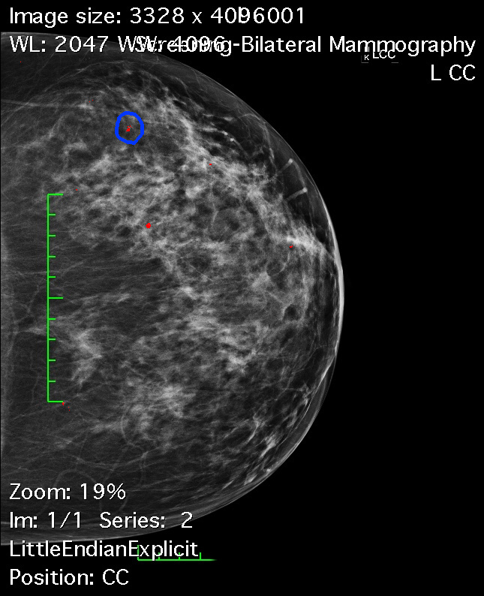
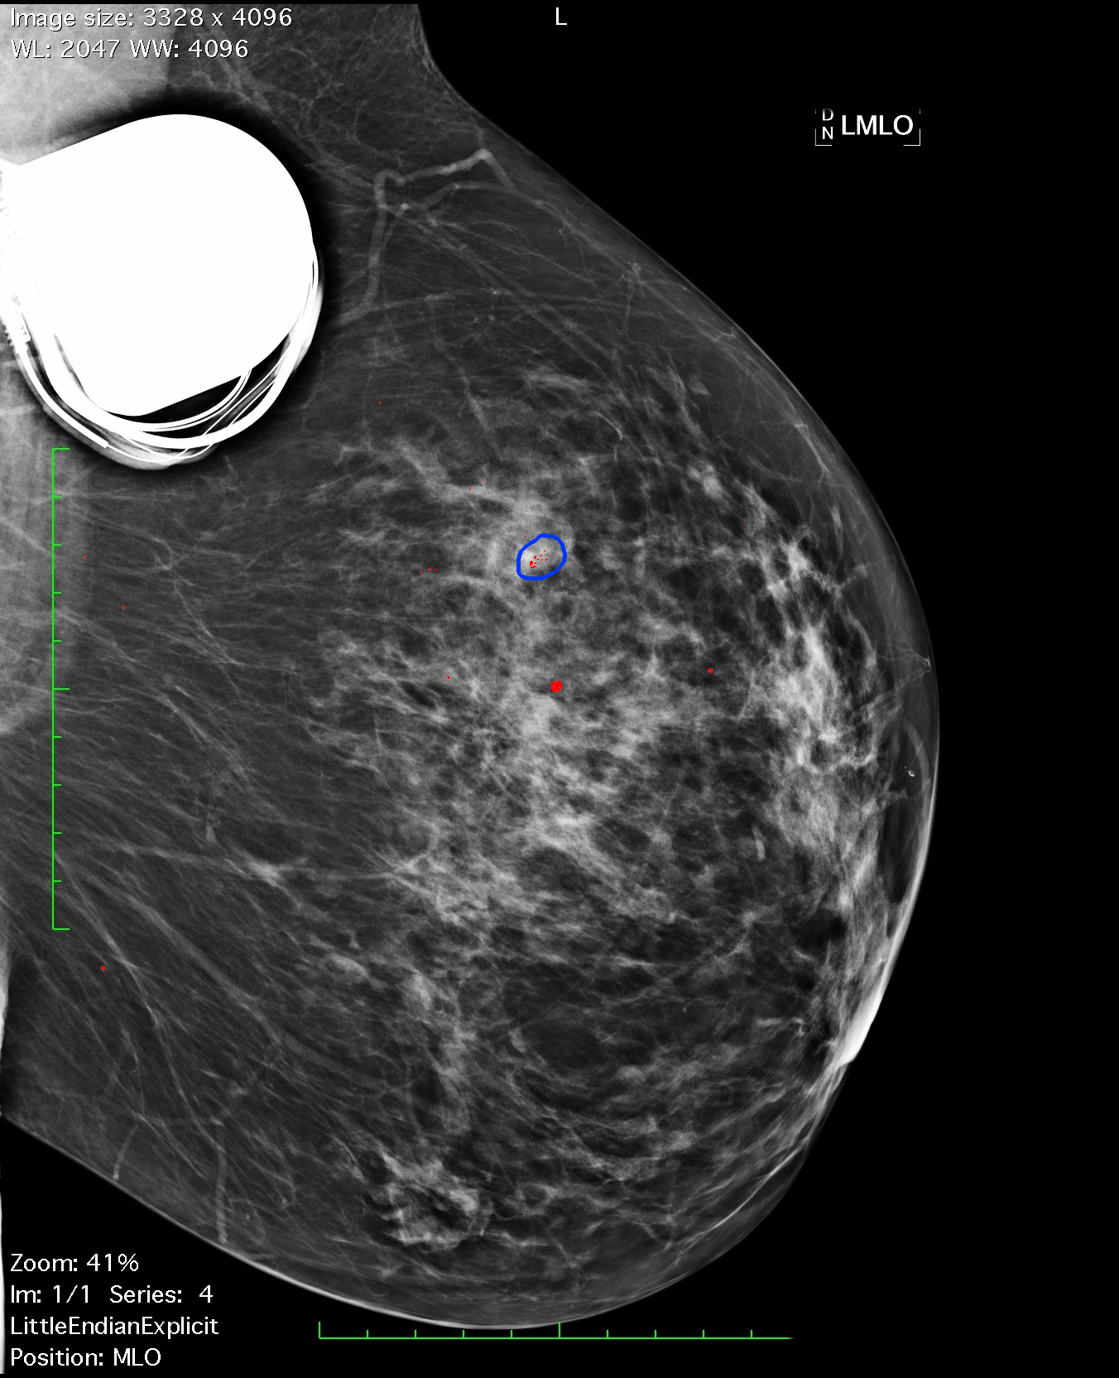
数据示例
INBreast
BMCD

Slide 2
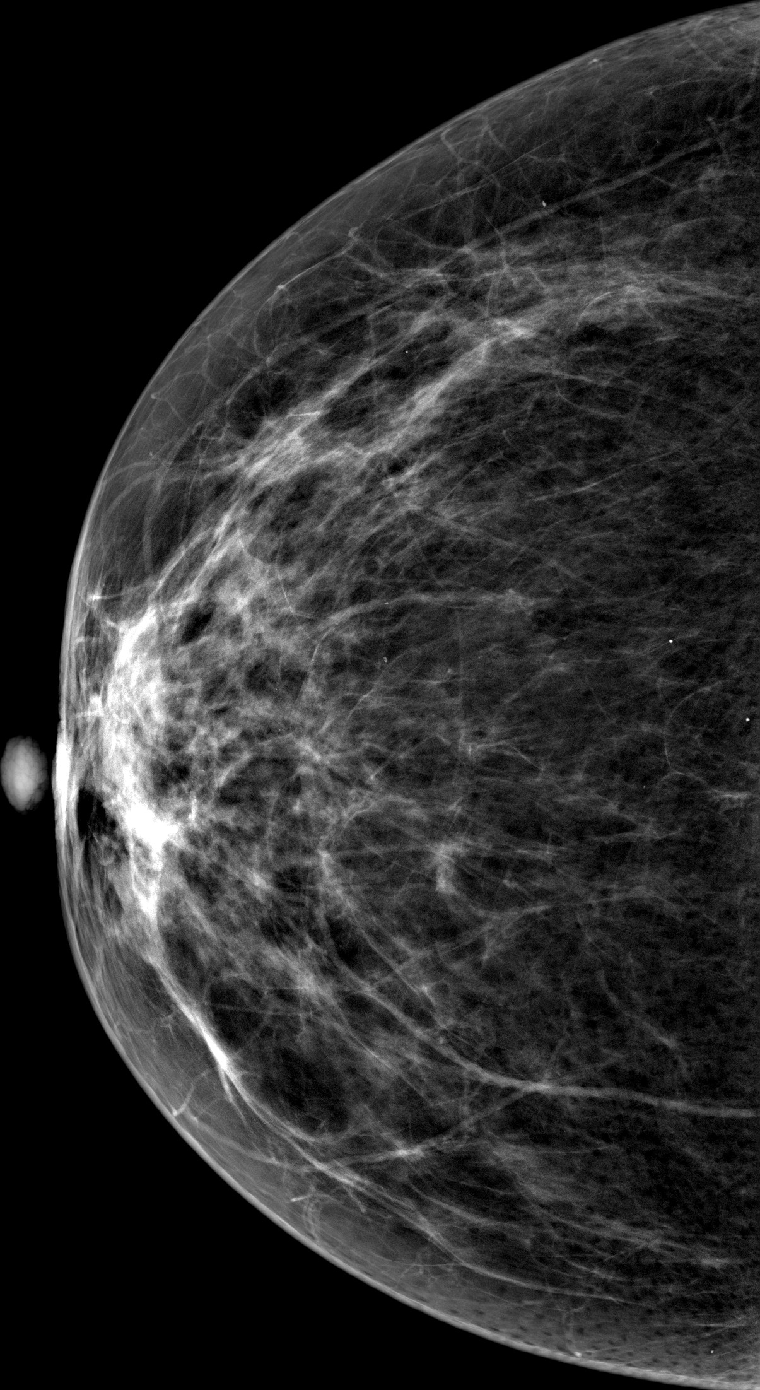
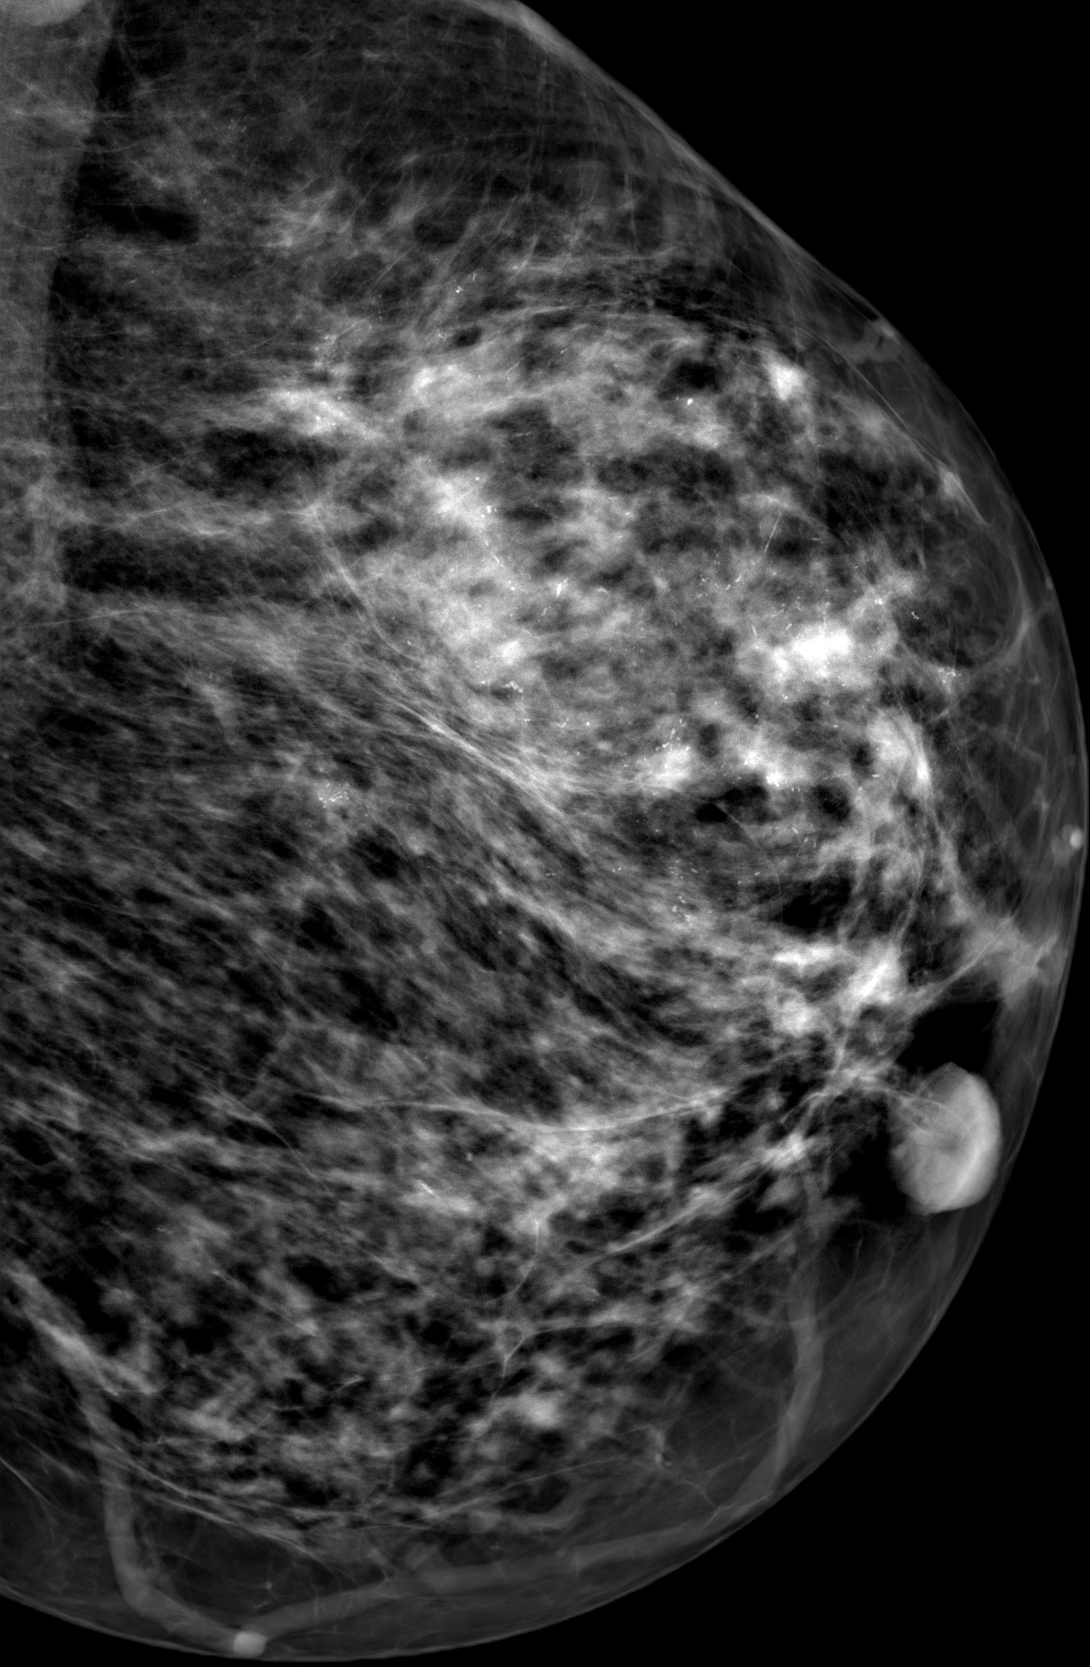
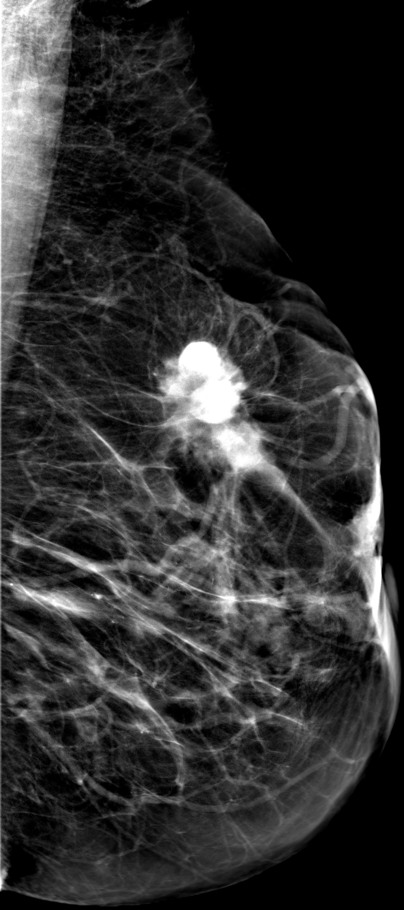
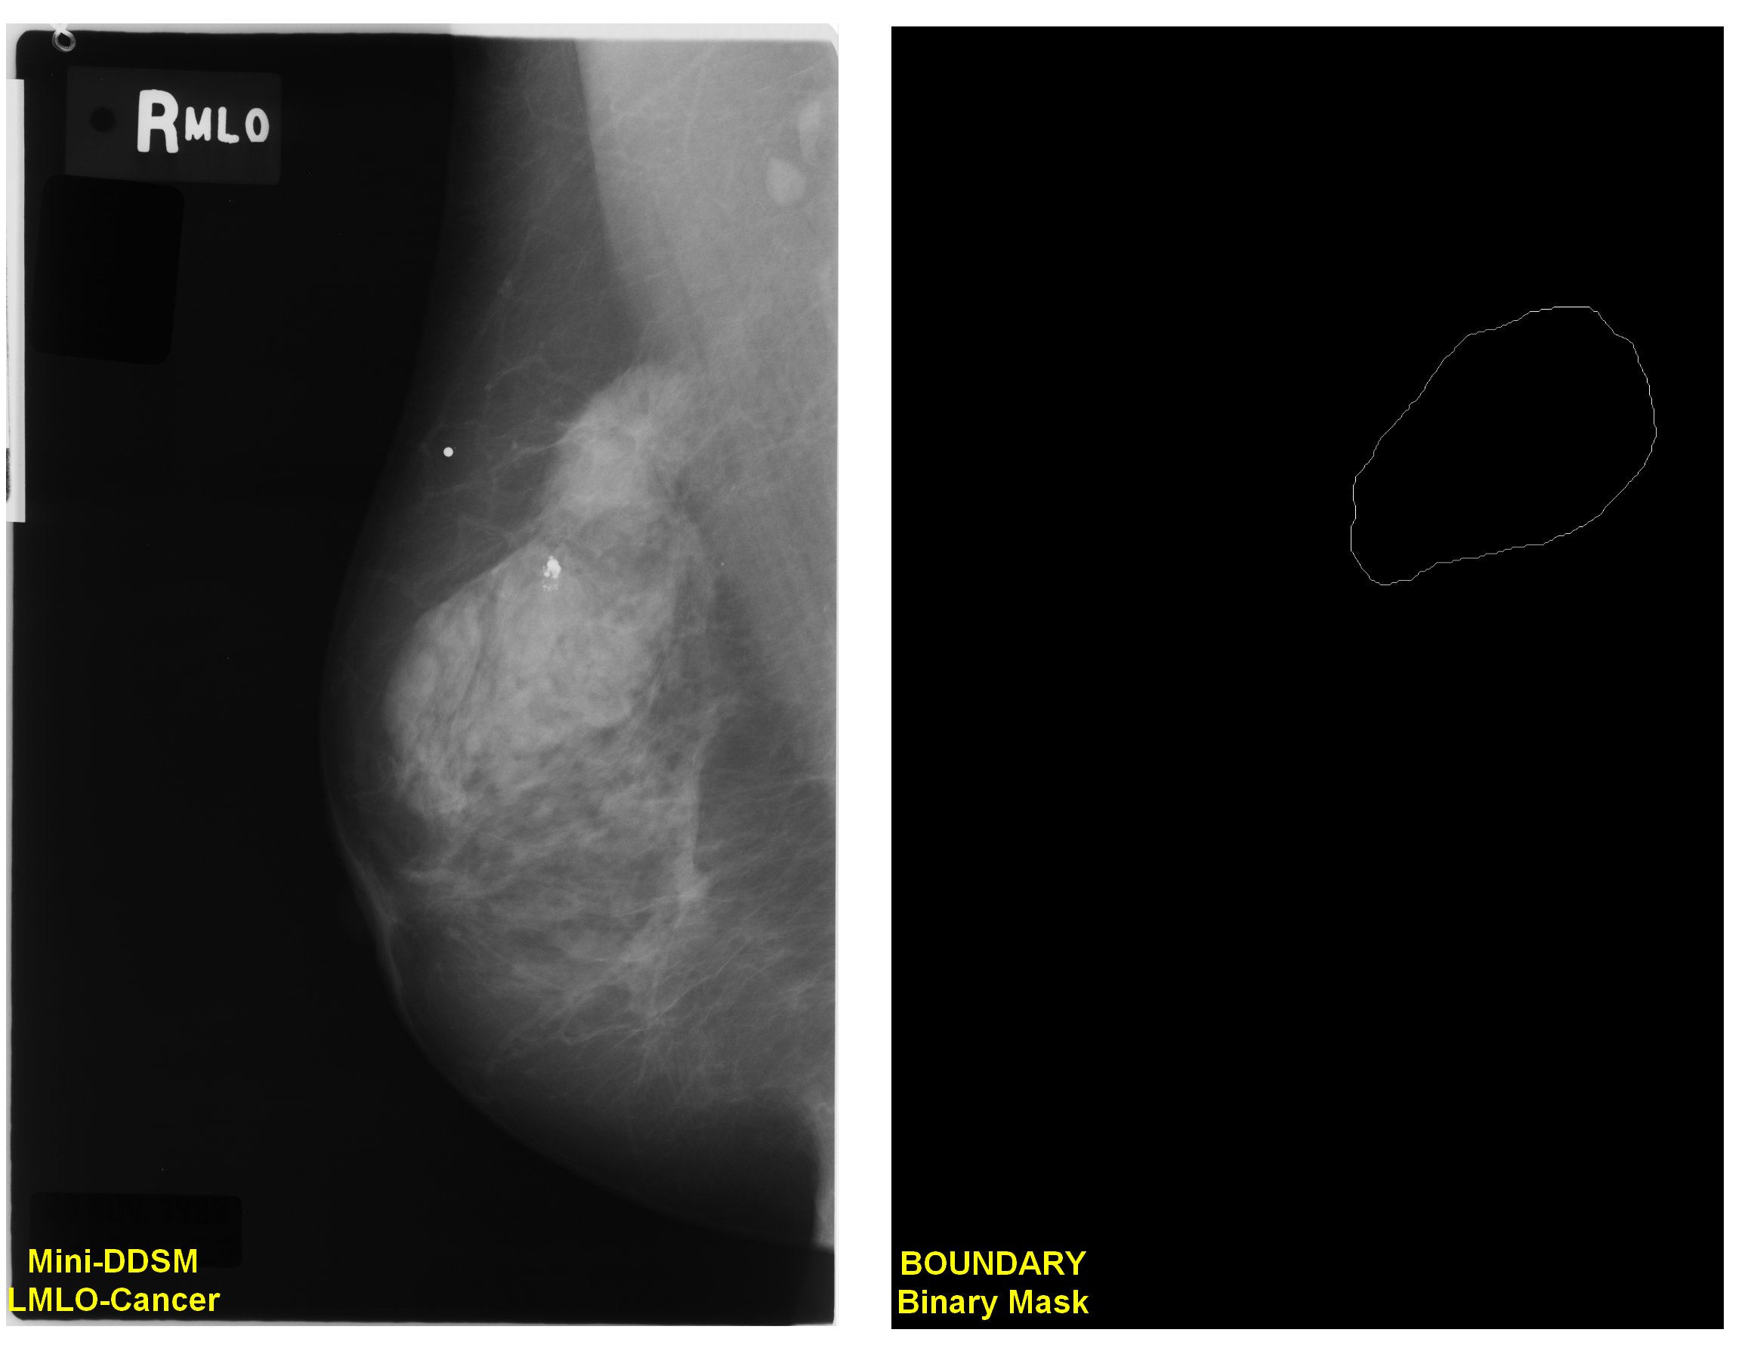
数据示例
CDD-CESM：看一下是否有mass的标注
Mini-DDSM

Slide 3
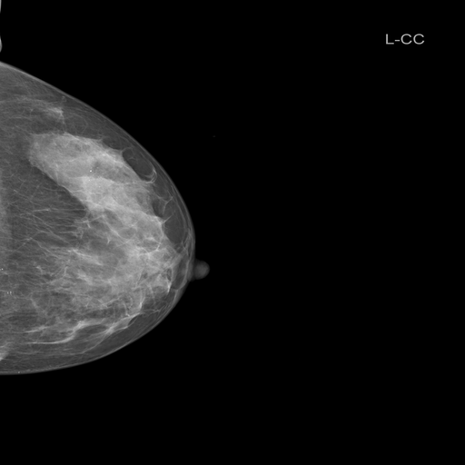
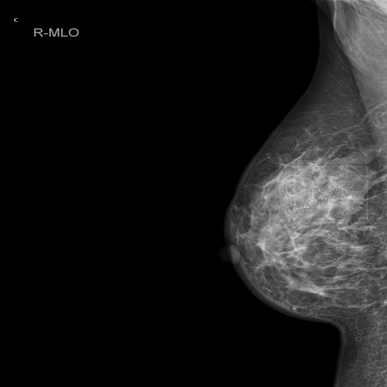
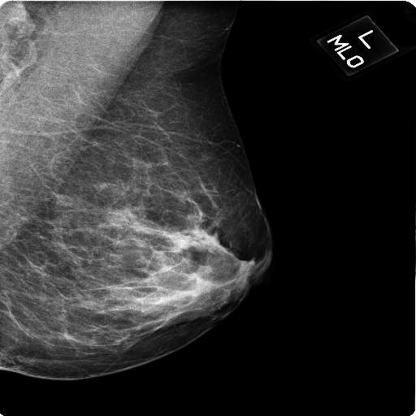
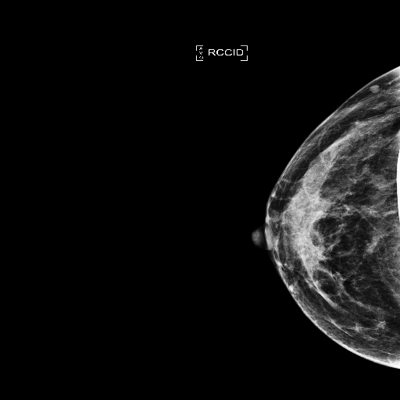
数据示例
Shenzhen
RSNA

Slide 4
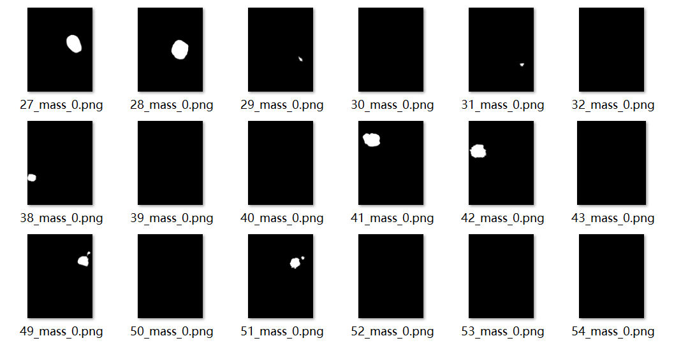
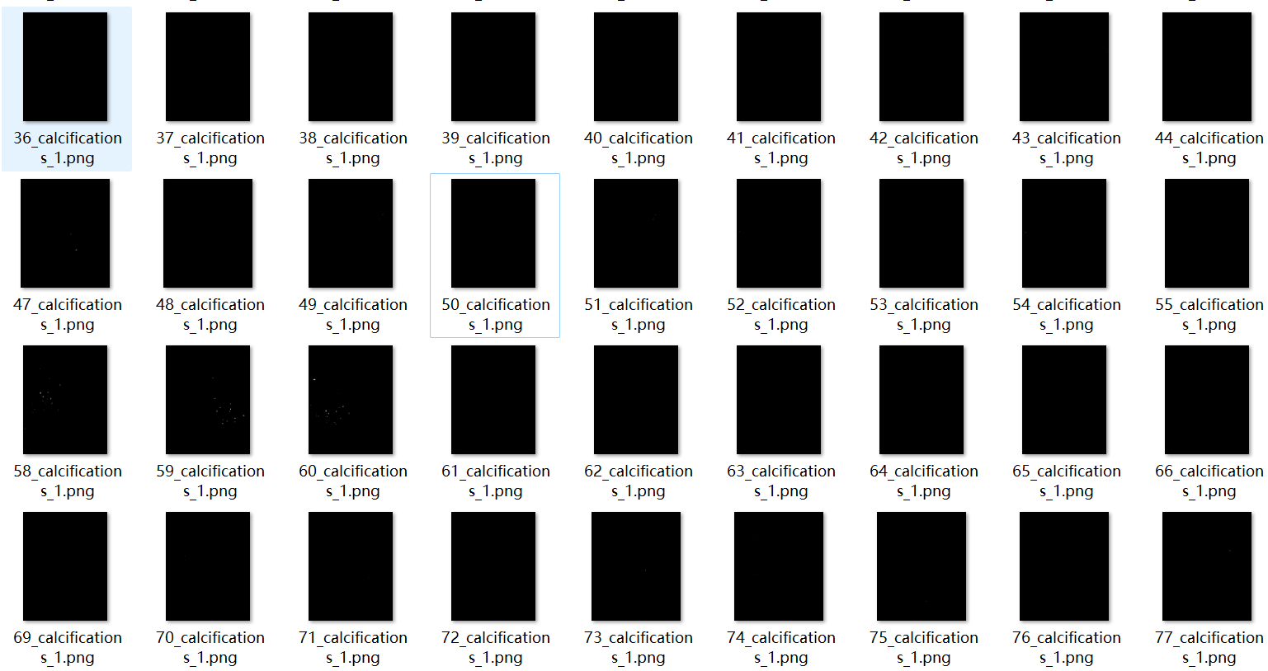
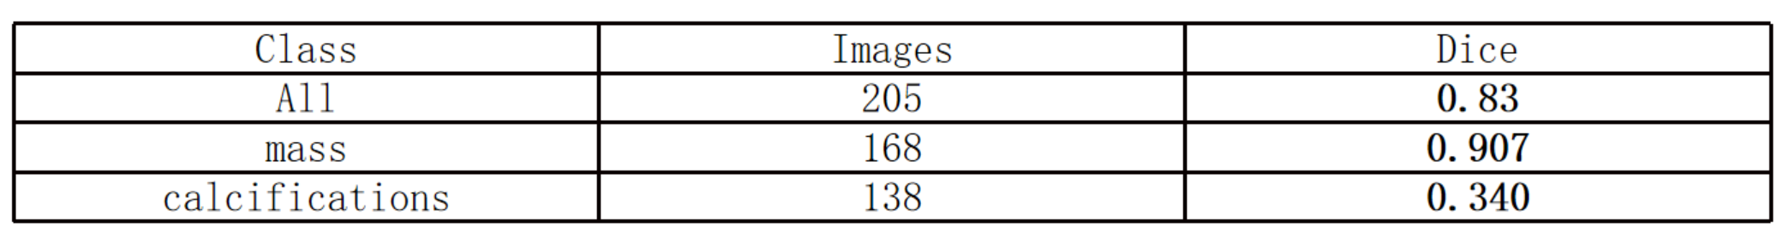
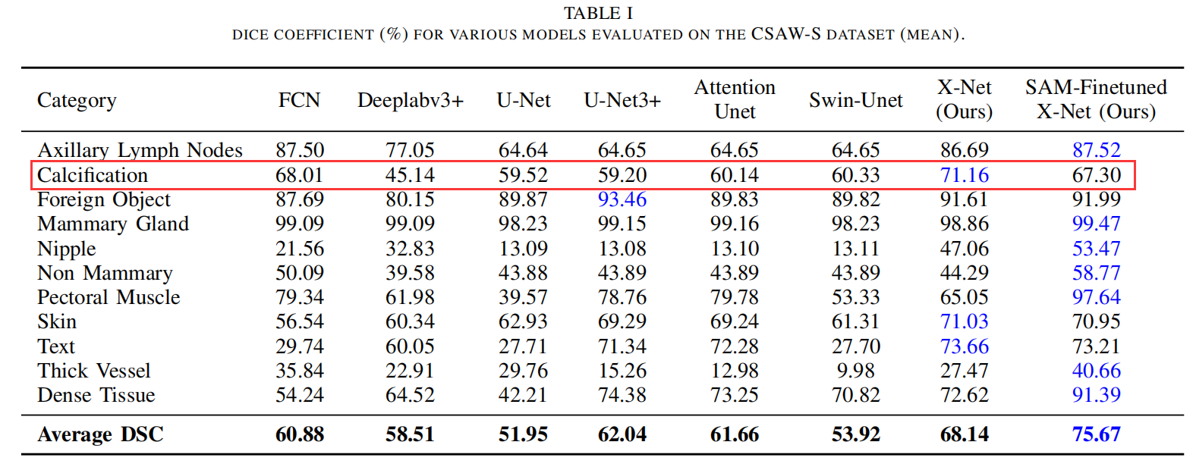
数据示例
数据信息汇总：
1. 部分数据集只有钙化点无实体肿瘤的标签；
2. 部分数据按照benign，normal，cancer划分，我们将benign和normal统一化为normal，cancer统一为abnormal；
3. 分类数据与分割数据只有部分有交集； 4. 钙化点的小目标问题十分严峻，目前无法通过以下方式解决：
（1）数据增强
（2）将尺寸继续从2048增加到4096，训练时间加倍，但是提升仅有0.05左右
（3）加入辅助训练头（无提升）

Slide 5
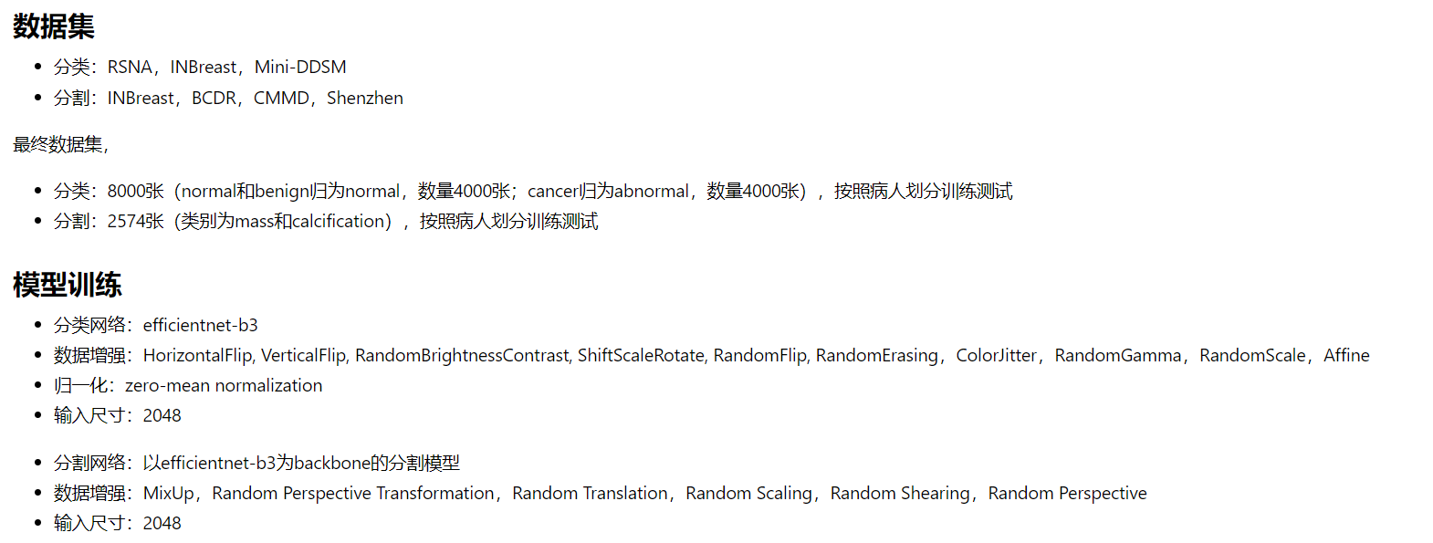
数据示例

